Slide 1

Grundvallaratriði fjármála
19. kafli: Mikilvægi viðskiptaláns og veltufjár við áætlanagerð

Slide 2
19.1 Námsmarkmið 1: Skilgreina veltufé.
Veltufé (WC) er það fjármagn sem þarf til að mæta daglegri, vikulegri og mánaðarlegri fjárþörf vegna rekstrar.
Lausafjárstaða fyrirtækis ræðst af því hversu vel stjórnendur skipuleggja og stýra veltufé þess.
Veltufé er lykilmælikvarði á lausafjárstöðu fyrirtækis.
$$Current Assets – Current Liabilities = Net Working Capital$$

Slide 3
19.1 Hvað er veltufé?
Markmið veltufjárstýringar:
Að mæta rekstrarþörfum fyrirtækisins.
Að standa við skuldbindingar (skammtímaskuldir) þegar þær falla í gjalddaga.
Að viðhalda hagkvæmu umfangi veltufjármuna.
Veltufjárstýring felst í skilvirkri umsýslu og stjórnun eftirfarandi skammtímaliða:
Til veltufjármuna teljast: handbært fé og ígildi handbærs fjár seljanleg verðbréf viðskiptakröfur birgðir | Til skammtímaskulda teljast: viðskiptaskuldir ógreiddur arður skuldabréf til greiðslu (á gjalddaga innan árs) afborganir langtímaskulda á næsta ári ógreiddir vextir ógreiddir tekjuskattar áfallinn kostnaður

Slide 4
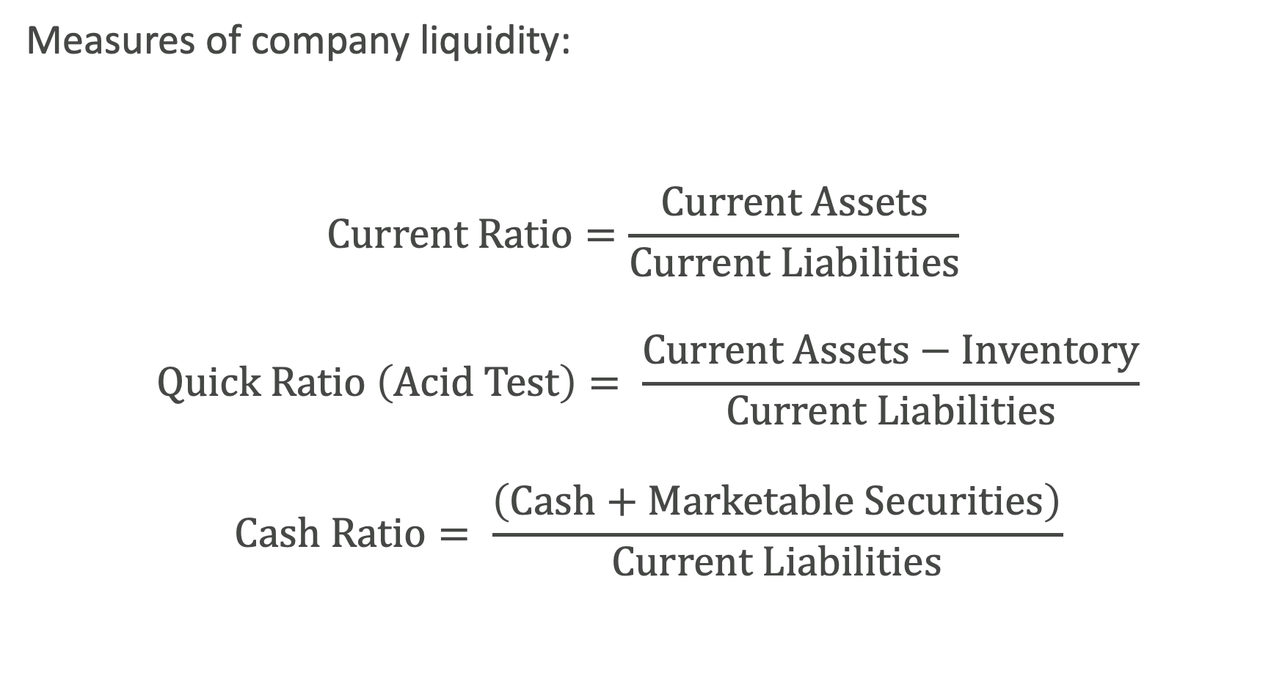
19.1 Veltufé og lausafjárstaða fyrirtækis
Mælikvarðar á lausafjárstöðu fyrirtækis:
$$Current Ratio=\frac{Current Assets}{Current Liabilities}$$
$$Quick Ratio \left(Acid Test\right)= \frac{Current Assets−Inventory}{Current Liabilities}$$
$$Cash Ratio= \frac{\left(Cash+Marketable Securities\right)}{Current Liabilities}$$

Slide 5
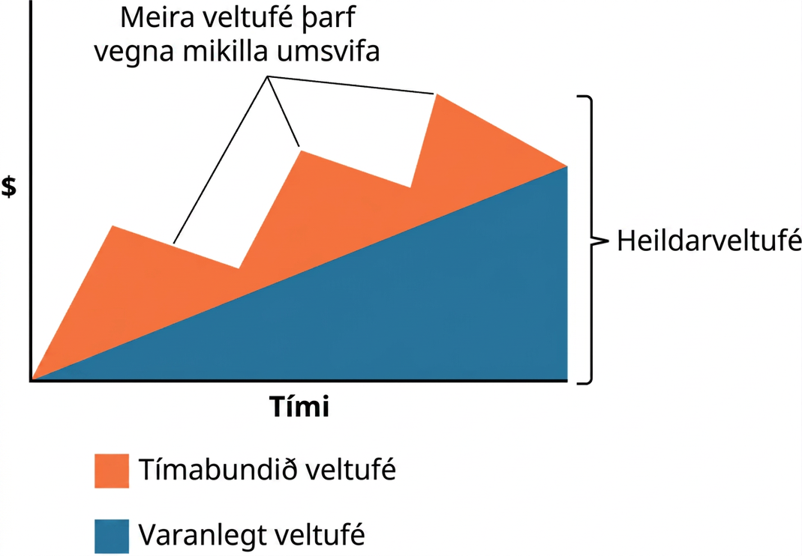
19.1 Námsmarkmið 2: Reikna rekstrarhring og peningahring fyrirtækis.
Peninga hringurinn er tíminn frá því að fyrirtæki hefur framleiðslu og aflar aðfanga frá birgjum þar til greiðslur berast frá viðskiptavinum. Frá þessum tíma dregst sá tími sem líður þar til birgjar eru greiddir (greiðslufrestur viðskiptaskulda).
Mynd 19.2 Veltufjárþörf getur verið breytileg: tímabundið og varanlegt veltufé

Slide 6
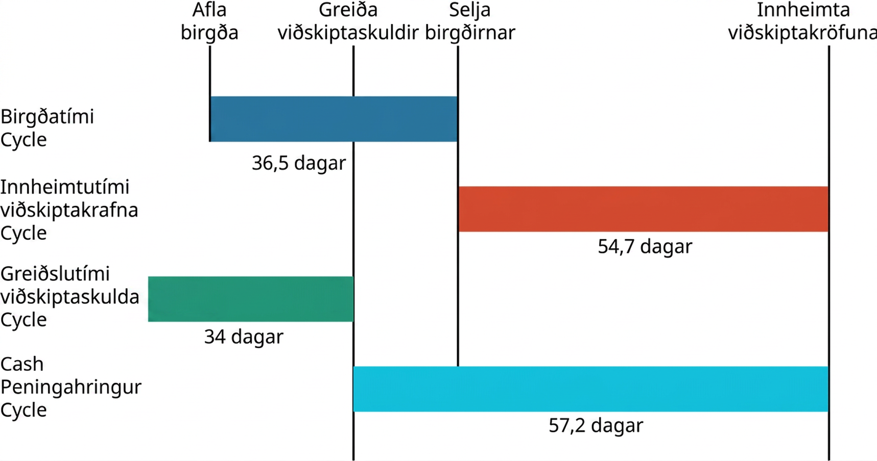
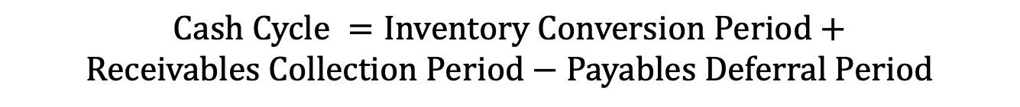
19.1 Námsmarkmið 3: Reikna birgðadaga, innheimtudaga viðskiptakrafna og greiðsludaga viðskiptaskulda.
Peningahringurinn er mældur í dögum og skýrist best með eftirfarandi formúlu:
$$Cash Cycle =Inventory Conversion Period+$$
$$Receivables Collection Period−Payables Deferral Period$$
Mynd 19.3 Peningahringur

Slide 7
19.2 Hvað er viðskiptalán?
Viðskiptalán er veitt af birgjum til lánshæfra fyrirtækja sem þurfa ekki að greiða strax.
Flest viðskiptalán eru veitt á opnum reikningi með lánamörkum, en innan þeirra getur fyrirtækið keypt vörur eða þjónustu án staðgreiðslu.
Sé greitt samkvæmt skilmálum samningsins (lánsskilmálum) leggjast hvorki vextir né önnur gjöld á skuldina, að undanskildu hugsanlegu vanskilagjaldi.
Margir birgjar veita staðgreiðsluafslátt viðskiptavinum sem greiða reikninginn snemma.
  Reikningur með greiðsluskilmálunum 2/10 n/30 („tveir, tíu, nettó þrjátíu“) veitir 2% afslátt ef kaupandinn greiðir innan 10 daga frá dagsetningu reiknings; annars ber að greiða nettóskuldina innan 30 daga..

Slide 8
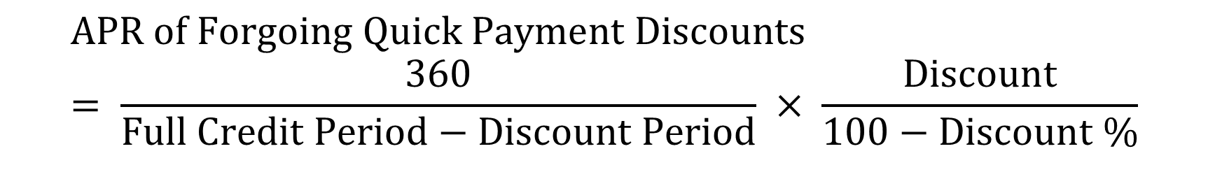
19.2 Árlegt hlutfall
Árlegt hlutfall kostnaðarins við að nýta ekki staðgreiðsluafslátt má áætla með eftirfarandi formúlu:
$$APR of Forgoing Quick Payment Discounts = \frac{360}{Full Credit Period−Discount Period} × \frac{Discount}{100−Discount \%}$$

Slide 9
19.2 Viðskiptalán í alþjóðaviðskiptum
Í alþjóðaviðskiptum er algengt að krafist sé tveggja mikilvægra skjala:
A ábyrgðarbréf er gefið út af fjármálastofnun fyrir hönd erlends kaupanda (innflytjanda). Ábyrgðarbréfið tryggir seljanda (útflytjanda) greiðslu, að því gefnu að söluskilmálar séu uppfylltir.
Hitt skjalið, farmbréfið, er löglegt skjal sem staðfestir samning milli flutningafyrirtækis og kaupanda.

Slide 10
19.3 Námsmarkmið 1: Útskýra hvers vegna fyrirtæki halda handbæru fé.
Lausafjárstýring felst í skilvirkri innheimtu greiðslna frá viðskiptavinum og stýringu útstreymis fjár.
Við lausafjárstýringu er sjóðstreymisáætlun mikilvægt áætlanagerðartæki.
Handbært fé: Fyrirtæki halda handbæru fé vegna:
  viðskiptaþarfa,
  varúðarsjónarmiða,
  hagnaðartækifæra og
  jöfnunarinnstæðna.
Verðbréf | Lýsing
Bandarískir ríkisvíxlar | Skuldbindingar Bandaríkjastjórnar með 3 eða 6 mánaða gjalddaga
Verðbréf bandarískra alríkisstofnana | Skuldbindingar alríkisstofnana á borð við Federal Home Loan Bank og Federal National Mortgage Association
Innstæðubréf | Gefin út af bönkum; tegund sparnaðarinnstæðu sem ber vexti
Fyrirtækjavíxlar | Skammtímaskuldabréf gefin út af stórum fyrirtækjum, með gjalddaga eftir nokkra daga og allt að 270 daga
Tafla 19.3 Algengar ígildi handbærs fjár

Slide 11
19.4 Stýring viðskiptakrafna
Skilvirk stýring viðskiptakrafna skiptir sköpum fyrir áætlanagerð um sjóðstreymi og arðsemi og fyrir framtíðarhorfur fyrirtækisins.
Stjórnendur, til dæmis lánastjóri, verða að greina á milli viðskiptavina sem eru líklegir til að greiða og þeirra sem eru ólíklegir til þess.
Lánshæfi er metið með greiningu á:
  mati á reikningsskilum viðskiptavinarins,
  kennitalna úr reikningsskilum og
  lánshæfisskýrslum (lánshæfiseinkunn) sem byggjast á greiðslusögu viðskiptavinarins.
  Þegar veittur er opinn viðskiptaafsláttur vegna sölu er samið um lánstímann og afslátt fyrir greiðslu fyrir gjalddaga.
    Fyrirtækjum er frjálst að ákveða lánskjör, en flest taka mið af venjum í viðkomandi atvinnugrein. Fullur greiðslufrestur er yfirleitt 30–90 dagar.

Slide 12
19.5 Birgðastýring
Birgðir eru mikilvægur hluti veltufjár hjá mörgum fyrirtækjum, svo sem framleiðendum, heildsölum og smásölum.
Birgðastýring nær til allrar aðfangakeðjunnar: öflunar, geymslu og sölu birgða.
Í grunninn felst birgðastýring í að hafa rétt magn birgða á réttum stað og réttum tíma, jafnframt því að lágmarka birgðakostnað.

Slide 13
19.5 Námsmarkmið 1: Gera grein fyrir kostnaði við birgðahald.
Fjórir þættir mynda birgðakostnað:
Innkaupakostnaður: reikningsverð birgða að frádregnum afslætti; upphafleg fjárfesting í birgðum
Birgðahaldskostnaður: allur kostnaður við að halda birgðir, þar á meðal geymslukostnaður (til dæmis vegna vöruhúss), tryggingar, úrelding og skemmdir birgða og jafnvel fórnarkostnaður fjárfestingarinnar í birgðum
Pöntunarkostnaður: kostnaður við að leggja inn pöntun hjá birgi; kostnaður við innkaupin og umsýslu greiðsluferlisins
Kostnaður vegna birgðaskorts: telst fórnarkostnaður fellur til þegar ekki er hægt að afgreiða pöntun viðskiptavinar; tapaðar tekjur

Slide 14
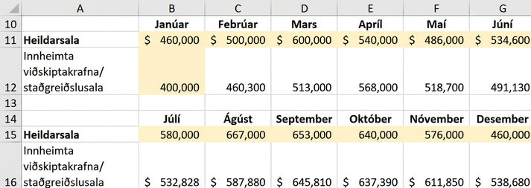
19.6 Notkun Excel við gerð skammtímaáætlunar
Út frá söluáætluninni er áætlað hverjar reiðufjárinnborganir verða, hve stór hluti sölu hvers mánaðar verður staðgreiddur og hve mikið reiðufé innheimtist vegna lánssölu (þar með talið sjóðstreymi vegna sölu fyrri mánaðar).
Mynd 19.7 Dæmi um sölu- og innheimtuáætlun

Slide 15
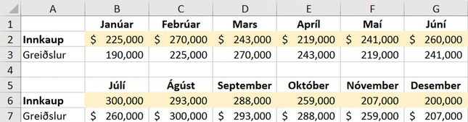
19.6 Notkun Excel við gerð rekstrargjaldaáætlunar
Áætlun um rekstrargjöld er í meginatriðum spá um sölu- og stjórnunarkostnað fyrirtækisins.
Útstreymi reiðufjár vegna innkaupa er oft ekki jafnt áætlaðri fjárhæð innkaupa. Innkaup eru yfirleitt gerð gegn lánskjörum og færð sem viðskiptaskuldir, þannig að greiðslur vegna innkaupa eins mánaðar dreifast venjulega á fleiri en eitt tímabil.
Mynd 19.8 Innkaupaáætlun
Þetta viðbótarefni OpenStax er © Rice University og gefið út samkvæmt CC BY-NC-SA 4.0 International leyfi. Aðeins má afrita það eða breyta því í óviðskiptalegum tilgangi, en geta verður OpenStax og Rice University sem rétthafa og tilgreina allar breytingar. Sérhver aðlögun verður að vera gefin út samkvæmt sams konar leyfi.

